Slide 1
实验二
元器件参数测量和阻抗的串并联
吴 屏 K521
王亚男 K317

Slide 2

实验注意事项
更换电路前一定要断电，一定要不带电接线！！！
输入电压不能短路，无论是直流电源输出，还是市电输出，还是单相调压器输出，还是函数发生器输出，检查好线路后再上电！
发现危险或者不正常的状况，第一步，断电！！！！

Slide 3
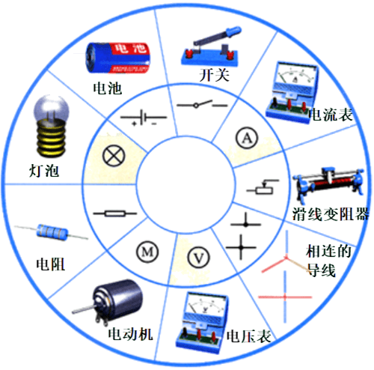
实验目的
正确掌握电量仪的使用方法；
学会用相位法和功率法测量电感线圈、电阻器、电容器的参数，学会根据测量数据计算出串联参数R、L、C 和并联参数G，B_{L}，B_{C}；
通过对电阻器、电感线圈、电容器串联、并联和混联后阻抗值的测量，研究阻抗串并联、混联的特点；
通过测量阻抗，加深对复阻抗、阻抗角、相位差等概念的理解；
学习用电压表、电流表结合画相量图法测量复阻抗。

Slide 4
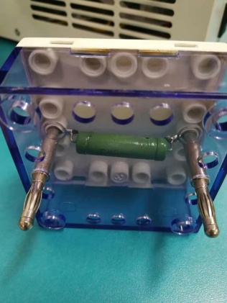
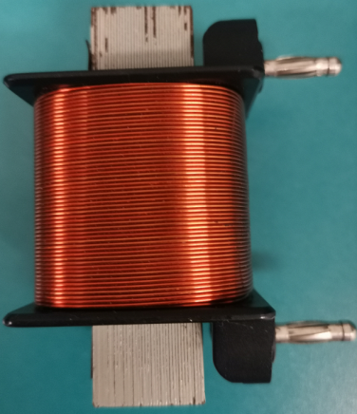
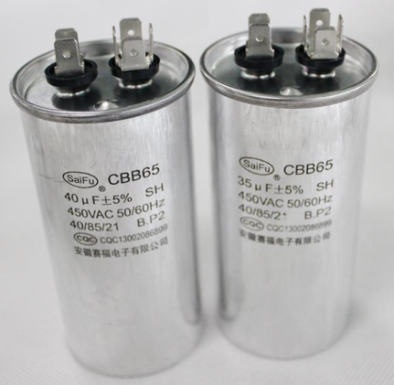
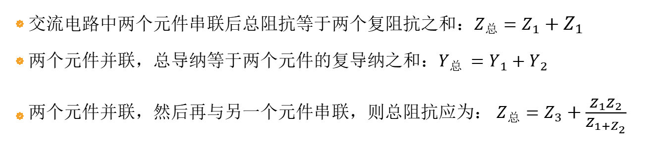
实验原理
电阻器、电感线圈、电容器的串联电路模型如下图所示。
交流电路中两个元件串联后总阻抗等于两个复阻抗之和：$Z_{总}=Z_{1}+Z_{1}$
两个元件并联，总导纳等于两个元件的复导纳之和：$Y_{总 }=Y_{1}+Y_{2}$
两个元件并联，然后再与另一个元件串联，则总阻抗应为： $Z_{总}=Z_{3}+\frac{Z_{1}Z_{2}}{Z_{1+Z_{2}}}$

Slide 5
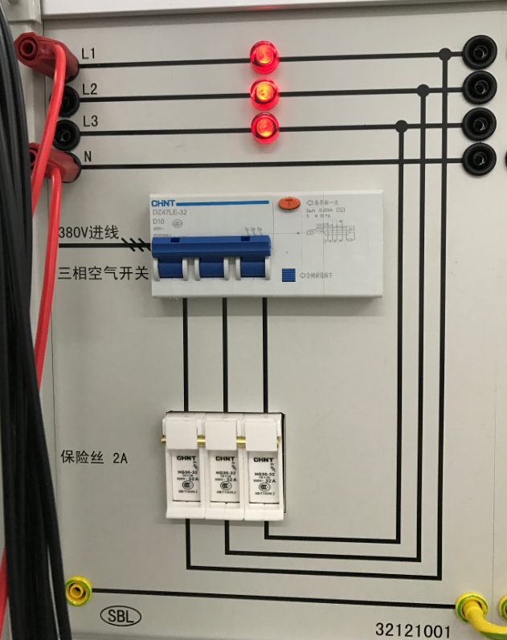
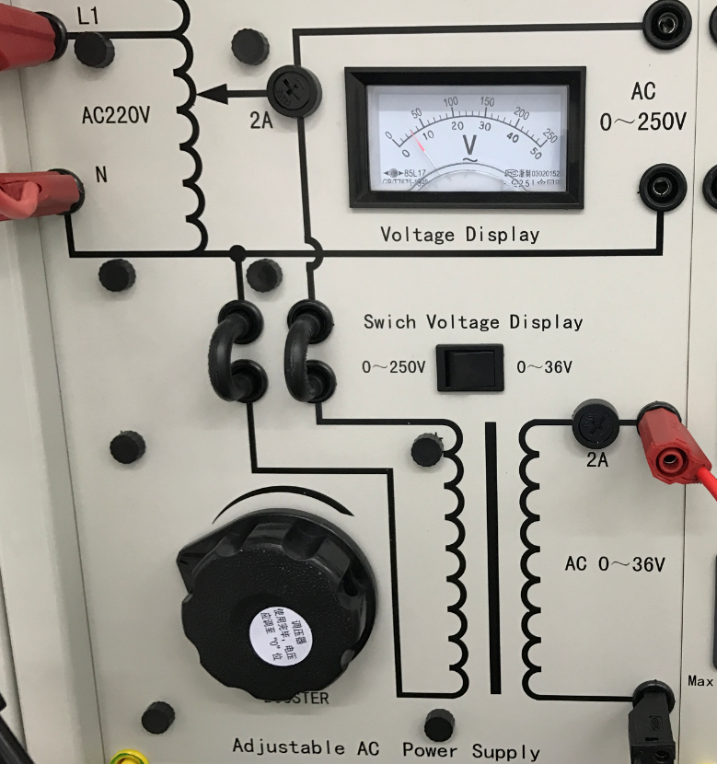
实验设备
三相空气开关带熔断器
单相调压器
将220V引到单相调压器输入
调压器输出端子输出为电压源
注意禁止短路
LN接入单相调压器
往上：灯亮，合上开关
向下：灯灭，断开开关
调压旋钮
断电前逆时针调到底，归零；
缓慢旋转，时刻注意指针的读数；如果旋动了，指针没反应，检查电路，保险丝烧坏

Slide 6
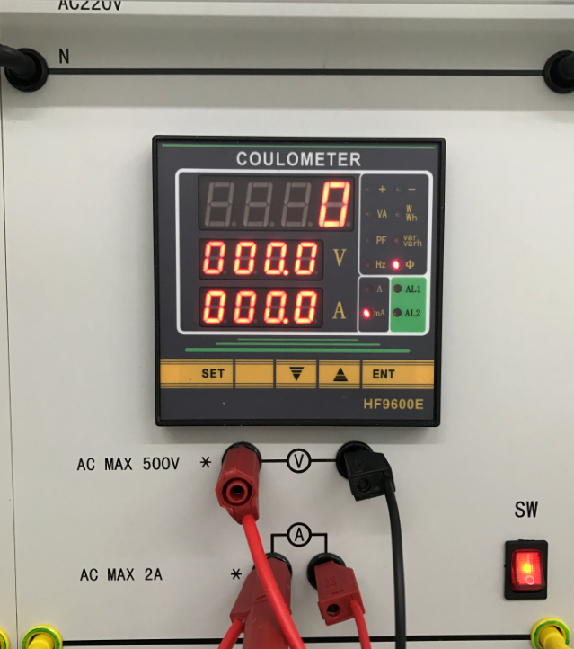
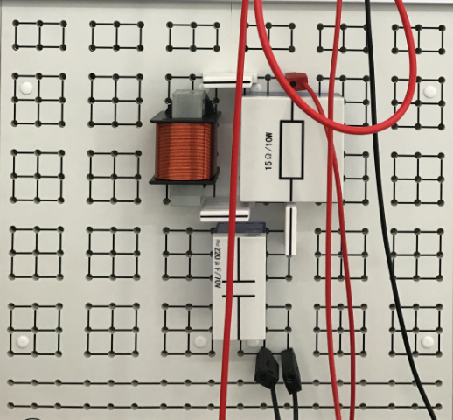
实验设备
单相电量仪
电阻
电感：500匝线圈、条形磁芯
测试档位调节按钮
测量相位角或功率，*号端口表示关联参考方向
电容
电压测试端口
电压表要并联在元器件两端
电流测试端口
电流表要串联在被测支路

Slide 7
实验内容
01
元件的参数测量（相位法）
02
元件的参数测量（功率法）
阻抗串并联的参数测量（相位法或功率法）
03
04
阻抗串并联的参数测量（伏特表—安培表法）

Slide 8
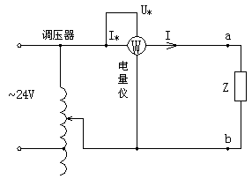
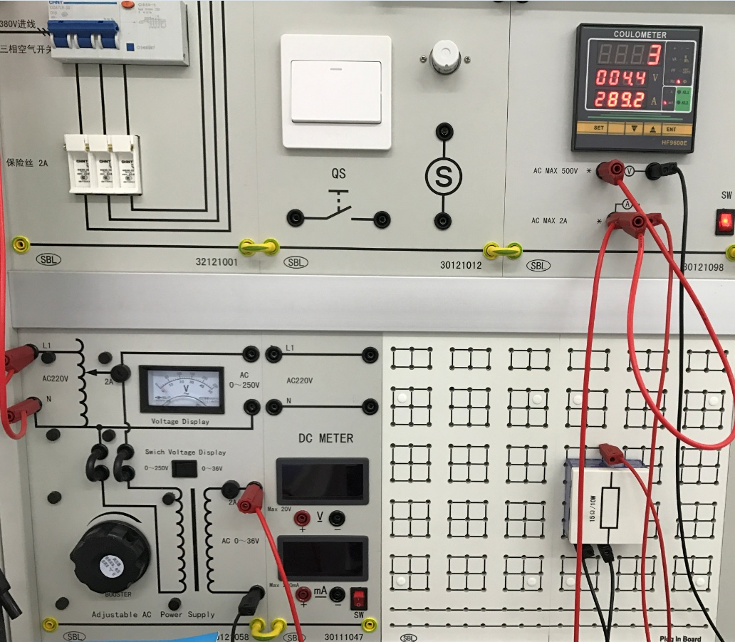
元件的参数测量--相位法和功率法
关联参考方向，选择测量档
合上三相开关
1、单相调压器逆时针为0，合上三相开关。
2、阻抗Z分别取：R=15Ω、电感线圈L=28mH（500圈+磁芯）和电容器C=220μF。
调节调压器使电量仪的电流表的读数为0.5A。
3、测量电压、电流及相位角值或者功率值
4、测完，单相调压器逆时针为0，断开三相开关。
阻抗：可更换为
电阻，电感，电容
单相调压器旋钮
两方法可一起测试

Slide 9
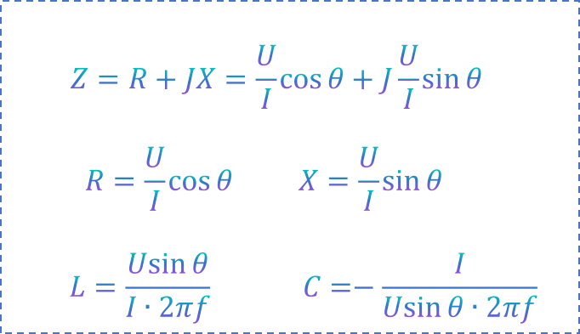
元件的参数测量--相位法和功率法
$$f =50 HZ$$
$$Z=R+JX=\frac{U}{I}\cos{θ+J\frac{U}{I}}\sin{θ }$$
$$R=\frac{U}{I}\cos{θ} X=\frac{U}{I}\sin{θ}$$
$$L=\frac{U\sin{θ}}{I∙2πf} C=−\frac{I}{U\sin{θ∙2πf}}$$
相位法测量元件参数，将电量仪的测试功能调到相位角Φ档
 | 电流I（A） | 电压U（V） | 相位角φ
电感线圈
电阻器
电容器
$$\cos{θ=P/{UI}}$$
功率法测量元件参数，将电量仪的测试功能调到功率档
注意：功率法无法判断阻抗是容/感性，可在阻抗上并联2.2uF小电容:
如电流增大为阻抗就是容性即为负，如电流减小为阻抗就是感性即为正。
 | 电流I（A） | 电压U（V） | P(W) | 正负
电感线圈
电阻器
电容器

Slide 10
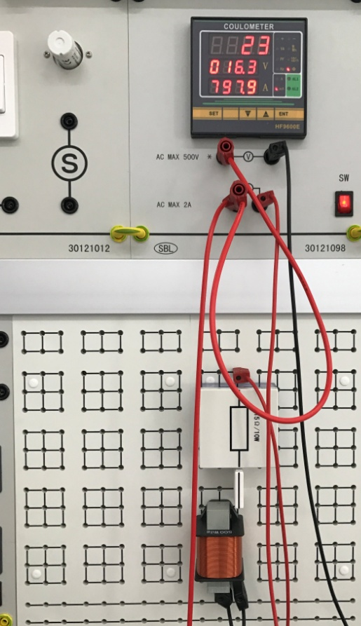
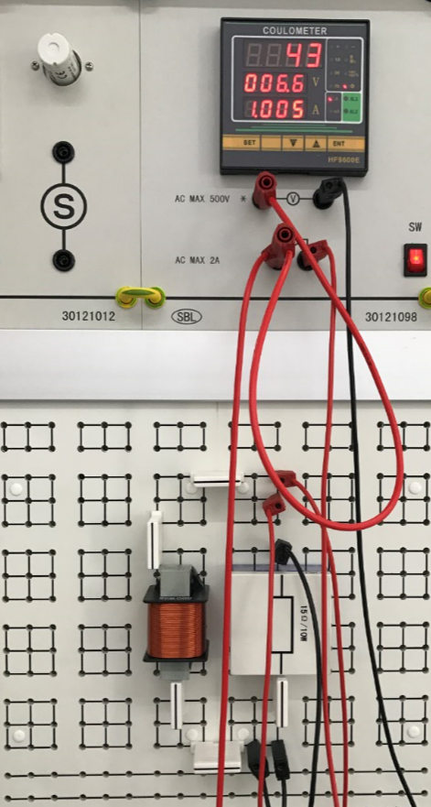
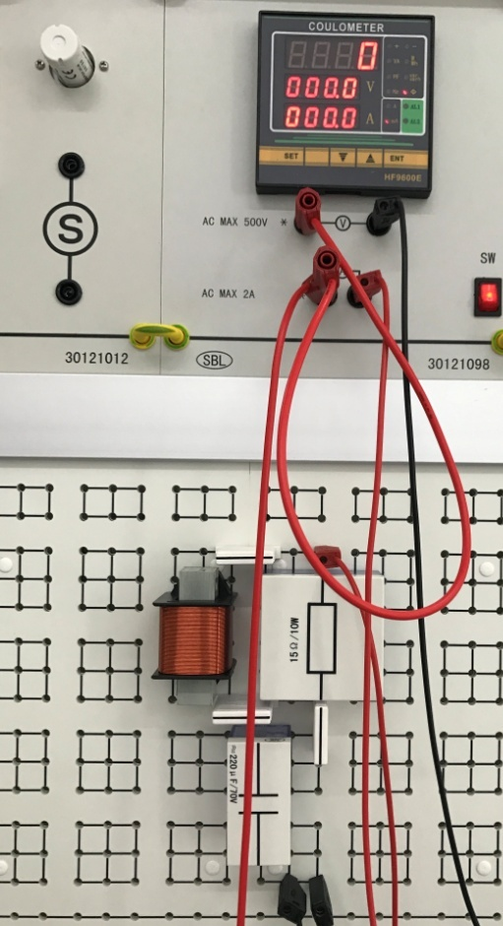



阻抗的串并联--相位法或者功率法
电阻器与电感线圈串联
电阻器与电感线圈串联
电阻器与电感线圈并联后与电容器串联
$$Z_{总}=Z_{1}+Z_{2}$$
$$Y_{总}=Y_{1}+Y_{2}$$
$$Z_{总}=Z_{3}+\frac{Z_{1}Z_{2}}{Z_{1}+Z_{2}}$$
调节调压器使电量仪的电流表的读数为0.5A左右，防止过功率损坏器件。

Slide 11
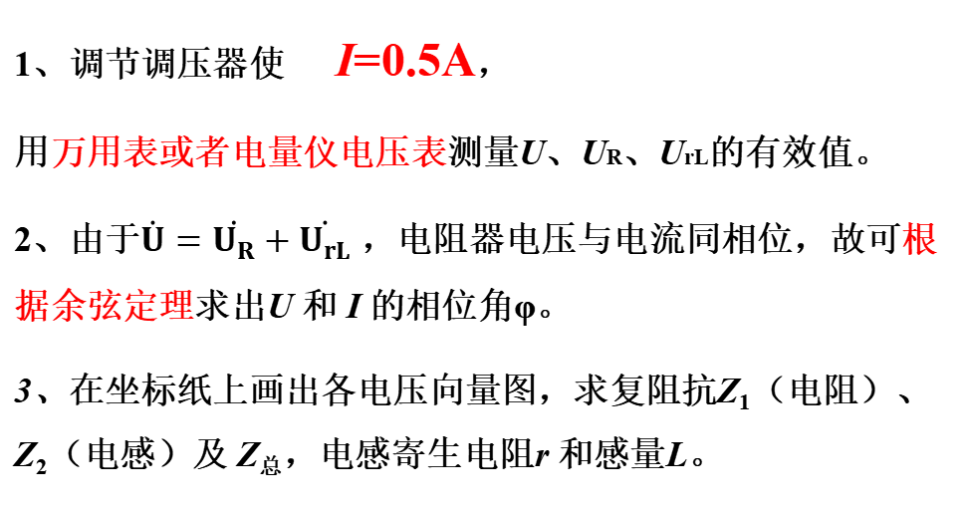
伏特表-安培表法
1、调节调压器使 I=0.5A，
用万用表或者电量仪电压表测量U、UR、UrL的有效值。
2、由于$\dot{U}=\dot{U_{R}}+\dot{U_{rL}}$ ，电阻器电压与电流同相位，故可根据余弦定理求出U 和 I 的相位角φ。
3、在坐标纸上画出各电压向量图，求复阻抗Z₁（电阻）、Z₂（电感）及 Z_{总}，电感寄生电阻r 和感量L。
电阻电感串联
相量图

Slide 12
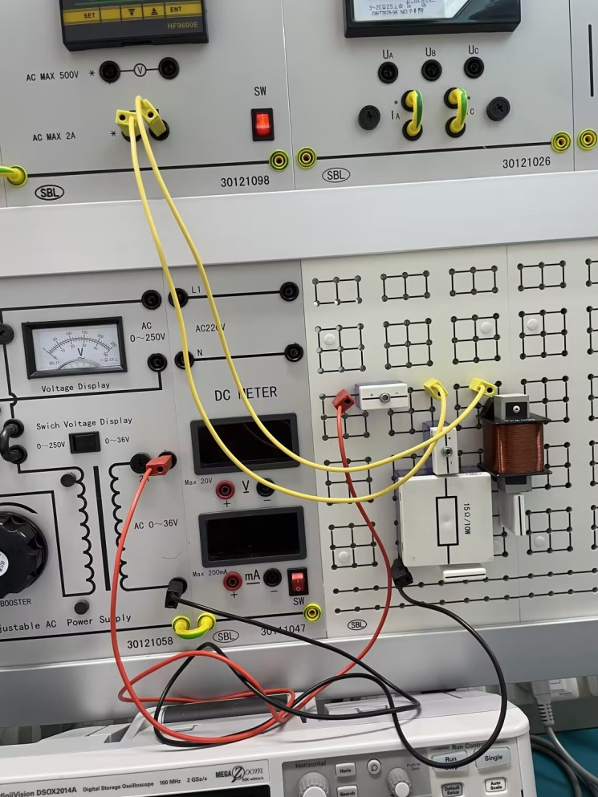
伏特表-安培表法
电阻电感并联
1、 电感线圈的电流为0.5A
测电流I、I₁、I₂及交流电压U 的有效值，通过余弦定理求出电压U与电流I的相位角。
2、根据测试数据，在坐标纸上，画出各电流向量图，求出复导纳$Y_{1}$（电阻器）、 $Y_{2}$（电感线圈）和$Y_{总}$

Slide 13
实验注意事项
在实验过程中，不允许带电接线、换线、换元件。
在实验过程中，调压器输出不能短路，每次实验完需要调压器回零。
测量电压时，电压表要与被测元件并联。
测量电流时，电流表要与被测支路串联，电流表使用单相电量仪的电流表。

